Slide 1
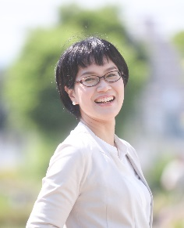
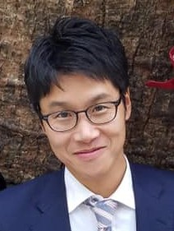
参加者募集！！
神戸グローバル人材ワーキング
コロナ禍での外国人材雇用セミナー(2)
本セミナーでは、コロナ禍での外国人材採用に向けてWebを使った効果的なアプローチ手法を専門家から解説いただきます。また、外国人材・留学生がどのような基準で企業を選んでいるかについてもポイントを絞ってお伝えいたします。
日 時：2021年3月23日（火）15：00～17：00
開催方法：オンラインセミナー（Zoom)
主 催：神戸市、ひょうご・神戸国際ビジネススクエア
（神戸市海外ビジネスセンター、ジェトロ神戸、ひょうご海外ビジネスセンター）
共 催： 神戸商工会議所、（公社）兵庫工業会、（一社）神戸市機械金属工業会
（公財）神戸国際協力交流センター
参加無料☆定員50名
※受講票は発行しません。
申込締切 3/18(木)
～セミナープログラム～
１．「企業向け Web面接の上手なやり方」（15：00 ～ 15：50）
【講師】 キャリアトランプⓇ認定校 関西中央校
代表 野口 香奈 氏
就職情報会社及び大手人材会社で営業・コーディネーター職として、企業の
採用支援や求職者の就労支援を行う。その後、大手人材会社の外国人就労
支援部門の営業・キャリアカウンセラーとして、企業の外国人採用支援及び
外国人の就職支援に携わる。
現在は、外国人の人材紹介や合同企業説明会運営、キャリアカウンセリング経験を
活かし、企業・人材の両面から支援を行い、研修やカウンセリングを通して
人材の採用から定着まで総合的なサポートを行っている。
２． 「留学生採用の効果的なアプローチ 」（16：00 ～ 16：50）
【講師】 クランプ㈱ 代表取締役 門浦 智 氏
大学卒業後、就職情報会社にて、コンサルティング営業職としてクライアント企業
の採用活動支援を行う。その後、株式会社シンクロンの立ち上げメンバーとして
独立、企業の採用活動支援事業と、大学の就職支援・非常勤講師を務める。
2016年にクランプ株式会社を設立し、上記の活動をベースに学生団体のイベント
運営の支援、留学生の生活支援を行う。社名の通り、企業と学生・組織と人材
・世界と日本のクランプ(=かすがい)となり新たな価値を創造している。
３． 質疑応答 （16：50 ～ ）

Slide 2
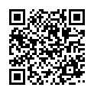
令和３年 月 日
コロナ禍での外国人材雇用セミナー (2)
ＦＡＸ、E-mail 又はHPより、神戸市海外ビジネスセンター 宛 までお申込ください。
ＦＡＸ：０７８－２３１－０２５６ E-mail : asia-biz@office.city.kobe.lg.jp HP：https://www.kobe-obc.lg.jp
（申込み締切：３月１８日（木））
なお、申込者数が定員を大幅に超えた場合はお断りさせていただくこともございますのでご容赦下さい。
※参加証は発行いたしません。お断りさせていただく場合のみ、当方よりご連絡をいたします。
住所 | 〒
企業名・団体名
参加者役職 お名前
電話・ＦＡＸ
Ｅ－ｍａｉｌ （必ず記載ください）
※コロナ感染拡大状況により延期となる場合がありますのでご了承ください。
※ご記入いただいた情報は、当セミナー運営・管理のために利用し、他の目的には使用いたしません。
■お申込み・問い合わせ先
神戸市海外ビジネスセンター
（神戸市経済観光局経済政策課）
ＴＥＬ ０７８－２３１－０２２２
ＦＡＸ ０７８－２３１－０２５６
ＨＰ https://www.kobe-obc.lg.jp
その他セミナー情報等はこちらから確認できます

